Slide 1
Projeto integrador de Sistemas
Período: 2024.1
Alunos:
Rodrigo Jorge (rodrigo.zacharias@aluno.cefet-rj.br)
Raul Fernandes (Raul.fernandes@aluno.cefet-rj.br)

Slide 2
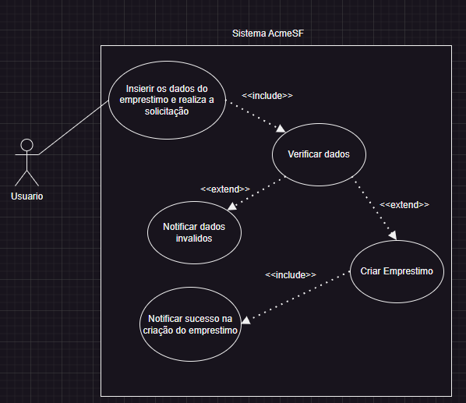
Caso de USO

Slide 3
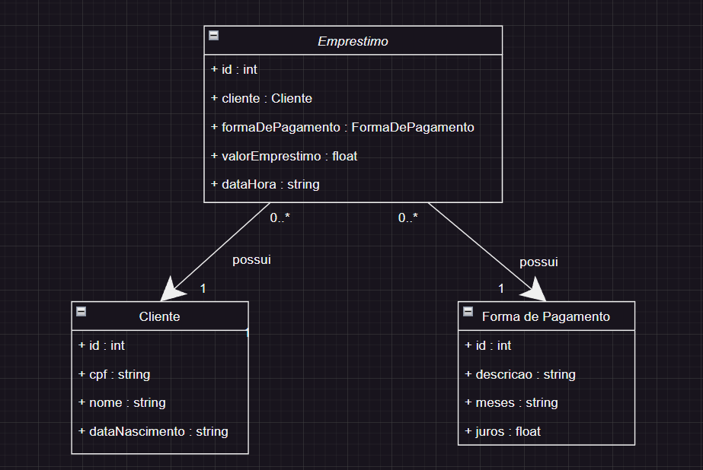
modelagem essencial

Slide 4

Arquitetura - Modelo MVC (model, view e controller)
Model – Regras de Negocio
View - exibição e recepção de dados
Contoller - o intermediário entre o Modelo e a View

Slide 5
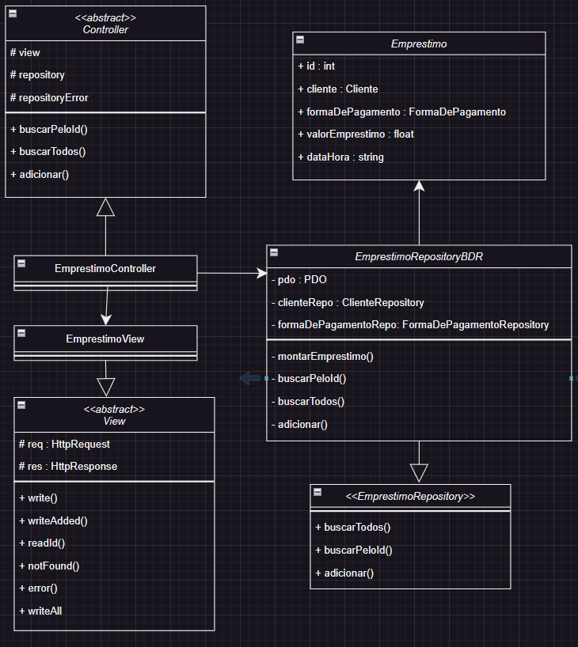
Modelagem da Principal Funcionalidade (Cadastrar Empréstimo)

Slide 6
Hora de ver o código Em execução

Slide 7
HORA DE VER os controles de qualidade

Slide 8
Referencias
[Playwright] . Playwright Documentation. https://playwright.dev/
[Vitest] . Vitest Documentation . https://vitest.dev/
[Vite] . Vite Documentation . https://vitejs.dev/
[Bootstrap] . Bootstrap Documentation . https://getbootstrap.com/
[Composer] . Composer Documentation . https://getcomposer.org/
[Kahlan] . Kahlan Documentation . https://kahlan.github.io/docs/

Slide 9
Perguntas
RODRIGO.ZACHARIAS@ALUNO.CEFET-RJ.BR E RAUL.FERNANDES@ALUNO.CEFET-RJ.BR

Slide 10
Fim

